Slide 1
ALAT PENGANGKAT DAN PENGANGKUT TOWER CRANE
Nama anggota kelompok :
Adhitiya Ridho S ( 2014440002 )
Ario Setyo P ( 2014440011 )
Azmi Muhammad ( 2014440014 )
Choerul Fajrin S ( 2014440016 )
Dien R. Fachrunanda ( 2014440019 )

Slide 2
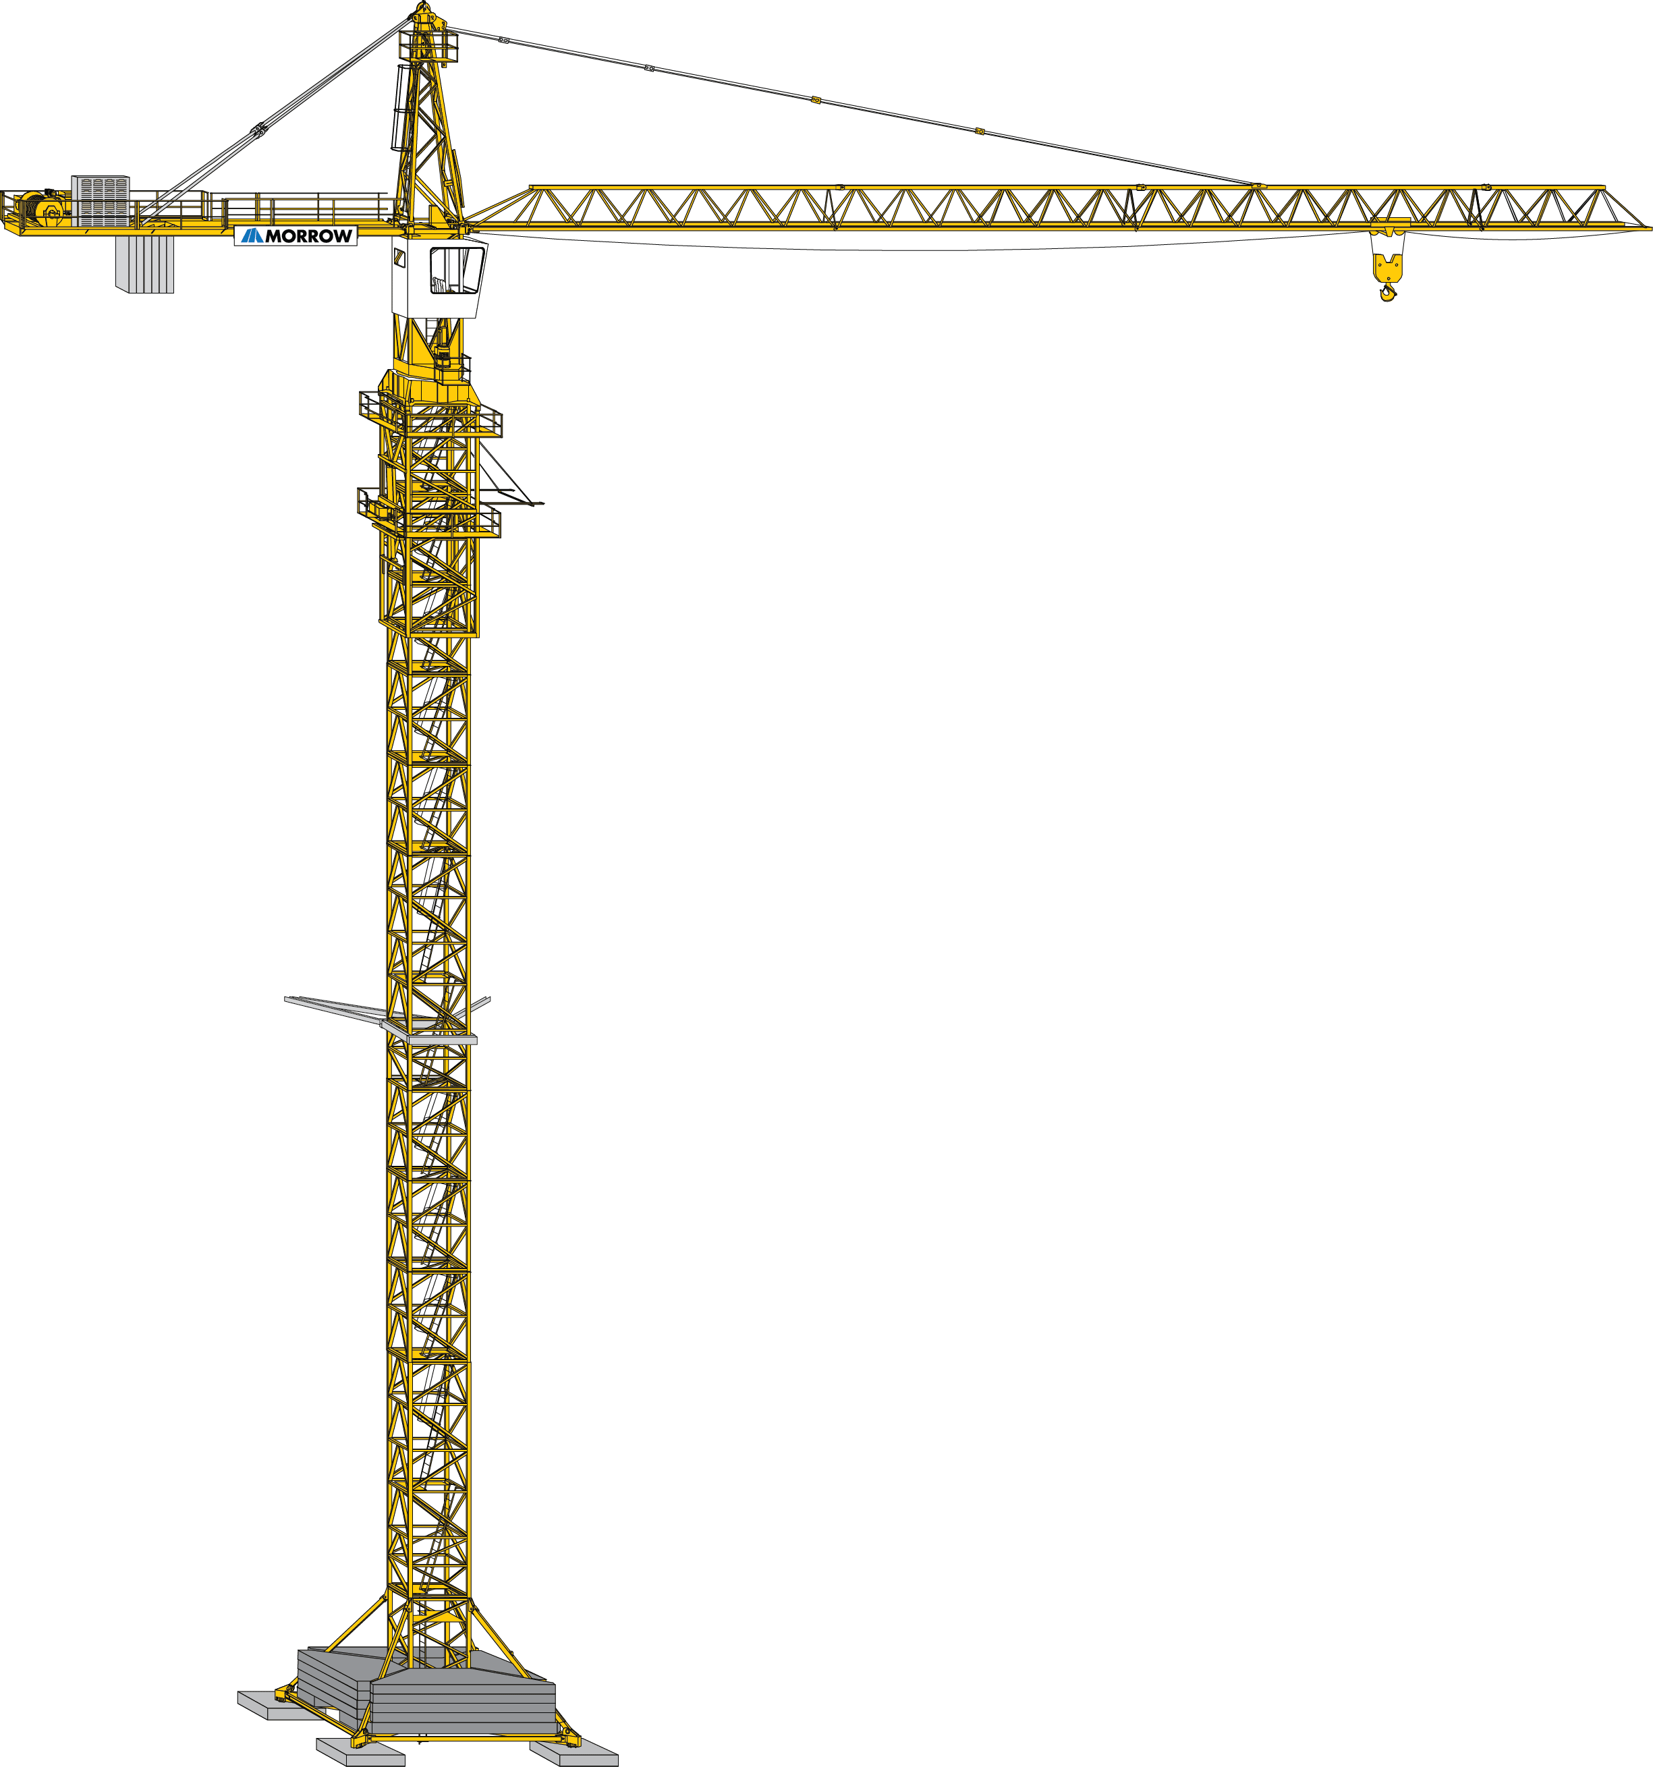
Pendahuluan
Tower crane merupakan alat yang digunakan untuk mengangkat material secara vertical dan horizontal kesuatu tempat yang tinggi pada ruang gerak yang terbatas.

Slide 3
Kriteria Pemilihan Tower Crane
Pemilihan tower crane sebagai alat untuk memindahkan material didasarkan pada kondisi lapangan yang tidak luas, ketinggian yang tidak terjangkau oleh alat lain. Pemilihan jenis tower crane yang akan dipakai harus mempertimbangkan situasi proyek dan kemudahan operasiaonal baik pada saat pemasangan maupun pada saat pembongkaran.
Sedangkan pemilihan kapasitas tower crane berdasarkan berat, dimensi, dan daya jangkau pada beban terberat, ketinggian maksimum alat.

Slide 4
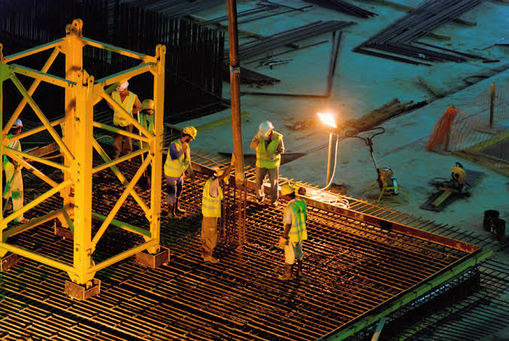
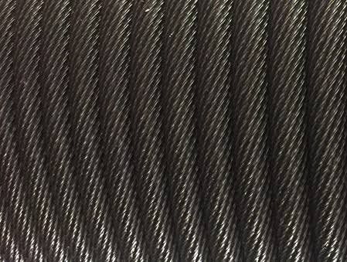
Komponen Utama Tower Crane
Rangka berfungsi sebagai penyangga dan penyeimbang dari lengan tower crane.
1. Rangka
Tali baja adalah tali yang dikonstruksikan dari
kumpulan jalinan serat-serat baja yang berfungsi sebagai penarik atau pengulur spreader kait atau trolley.
2. Tali Baja

Slide 5
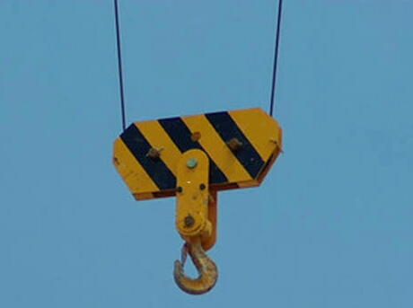
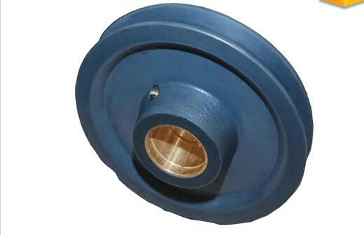
Komponen Utama Tower Crane
Kait adalah tempat untuk menggantungkan beban
3. Kait
Pulley adalah cakra yang dilengkapi dengan tali yang merupakan suatu kepingan bundar beralur yang berfungsi sebagai laluan tali baja.
4. Pulley

Slide 6
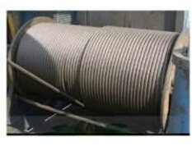
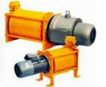
Komponen Utama Tower Crane
Drum adalah alat yang berfungsi sebagai tempat untuk menggulung atau mengulur tali baja pada saat menaikkan atau menurunkan beban
5. Drum Penggulung Tali baja
Motor penggerak pada tower crane ada 3 yaitu motor penggerak drum, motor penggerak trolley dan motor penggerak mekanisme slewing.
6. Motor Penggerak

Slide 7
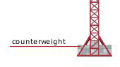
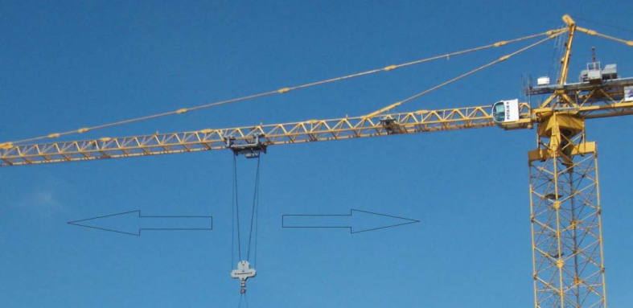
Komponen Utama Tower Crane
7. Bobot Penyeimbang
Bobot Penyeimbang adalah bagian dari tower crane yang berfungsi untuk
mengimbangi berat dari boom beban.
8. Boom/ Jib (Lengan)
Boom adalah lengan dari tower crane. Boom ini berfungsi untuk menjangkau dan memindahkan beban.

Slide 8
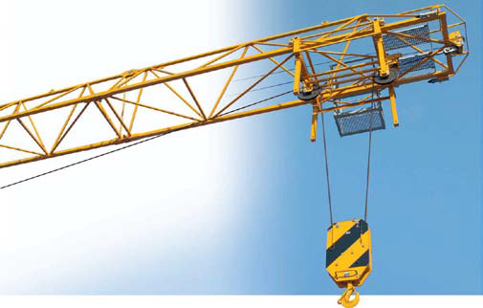
Komponen Utama Tower Crane
9. Trolley
Trolley berfungsi sebagai tempat bergantungnya spreader kait dan juga untuk menggerakkan spreader kait pada saat mengangkat dan menurunkan beban atau muatan.

Slide 9
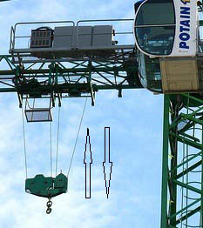
Cara Kerja Tower Crane
1. Gerakan Angkat dan Turun
Gerakan mengangkat dan menurunkan beban ini diatur oleh kerja elektro motor yang berfungsi memutar drum yang akan menggulung tali baja. Tali baja ini akan menggerakkan puli agar rumah puli yang diujungnya memiliki kait akan bergerak naik-turun. Beban yang akan dipindahkan digantungkan pada kait.
Bila posisinya telah sesuai dengan yang dikehendaki maka gerakan drum ini akan dihentikan oleh operator dengan menarik tuas yang terhubung dengan rem.

Slide 10
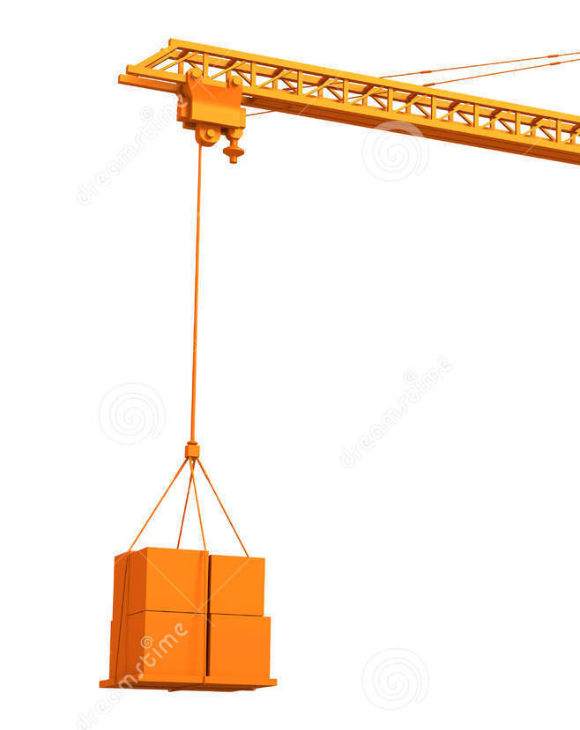
Cara Kerja Tower Crane
2. Gerakan Jalan Mendatar
Gerakan ini adalah gerakan trolley yang berjalan / berpindah dalam arah mendatar (horizontal) atau melintang. Gerakan ini diatur oleh elektro motor yang berfungsi untuk memutar drum untuk menggulung tali baja yang akan memutar puli sehingga trolley berjalan disepanjang rel yang terletak diatas girder dan boom. Gerakan ini dihentikan dengan memutuskan arus listrik pada elektro motor melalui tombol operator dan sekaligus rem bekerja. Gerakan dari trolley dipengaruhi oleh berat trolley serta berat beban ditambah dengan berat hook.

Slide 11
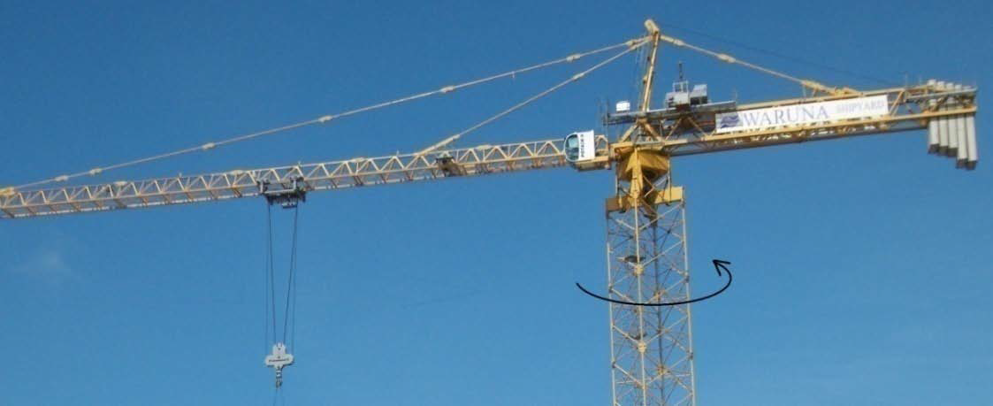
Cara Kerja Tower Crane
3. Gerakan Berputar
Gerakan ini terjadi akibat putaran elektro motor yang memutar gigi jib sehingga jib dapat berputar ke arah kanan atau kiri dengan sudut 360º.

Slide 12
Sekian Terima Kasih

